Slide 1
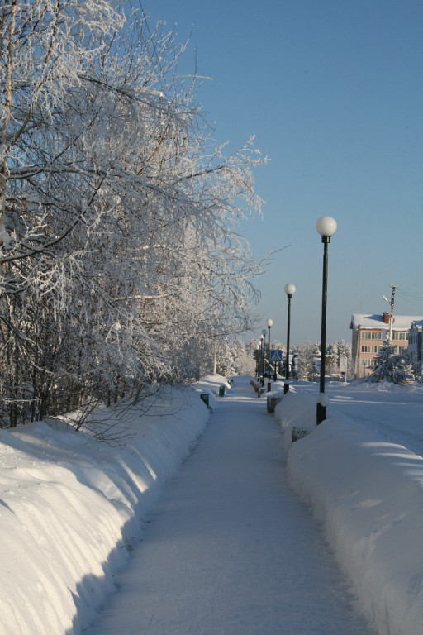
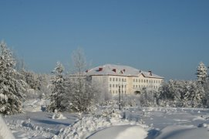
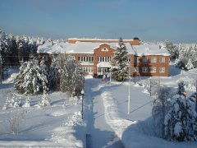
Исполнение бюджета сельского поселения Верхнеказымский за 2015 год

Slide 2
Сельское поселение Верхнеказымский в соответствии с законом Ханты – Мансийского автономного округа – Югры от 25 ноября 2004 года № 63-оз «О статусе и границах муниципальных образований Ханты-Мансийского автономного округа –Югры» является муниципальным образованием Ханты-Мансийского автономного округа –Югры наделенным статусом сельского поселения.
Формирование и исполнение бюджета сельского поселения Верхнеказымский в 2015 году осуществлялось в соответствии с Бюджетным кодексом Российской Федерации от 31 июля 1998 года № 145-ФЗ, приказом Министерства финансов Российской Федерации от 01 июля 2013 года № 65н «Об утверждении Указаний о порядке применения бюджетной классификации Российской Федерации», Уставом сельского поселения Верхнеказымский, решением Совета депутатов сельского поселения Верхнеказымский от 20 ноября 2008 года № 6 «Об утверждении Положения об отдельных вопросах организации и осуществлении бюджетного процесса в сельском поселения Верхнеказымский»
Финансирование расходов бюджета сельского поселения Верхнеказымский осуществлялось с решением Совета депутатов от 08 декабря 2014 года №42 « О бюджете сельского поселения Верхнеказымский на 2015 год и плановый период 2016 и 2017 годов»

Slide 3
Основные показатели исполнения бюджета сельского поселения Верхнеказымский за 2015 год (тыс. руб)

Slide 4
Анализ Исполнение доходной части сельского поселения Верхнеказымский за 2015 года (тыс. рублей)
Наименование | Всего за 2015 год
 | Утверждено, тыс. руб. | Исполнено, тыс. руб | % исполнения
Налоги на прибыль, доходы | 10 622,9 | 10 804,8 | 101,7
Налог на имущество | 150,6 | 149,0
Государственная пошлина | 80,0 | 81,45 | 101,8
Доходы от использования имущества, находящегося в государственной и муниципальной собственности | 466,0 | 659,1 | 141,4
Доходы от оказания платных услуг | 80,0 | 87,0 | 108,8
Доход от продажи материальных активов | 30,2 | 35,7 | 118,2
Безвозмездные поступления | 12 524,1 | 12 324,1 | 98,1
 | 2 3 953,8 | 24 141,2

Slide 5
Анализ исполнения расходной части бюджета сельского поселения Верхнеказымский за 2015 года (тыс. рублей)
Наименование | Всего за 2015 год
 | Утверждено, тыс. руб. | Исполнено, тыс. руб. | % исполнения
Общегосударственные вопросы | 10 757,8 | 10 429,0 | 96, 9
Национальная оборона | 614,3 | 614,3 | 100
Национальная безопасность и правоохранительная деятельность | 210,7 | 210,7 | 100
Национальная экономика | 702,0 | 688,6 | 98,1
Жилищно-коммунальное хозяйство | 7091,5 | 6306,2 | 88,9
Культура, Кинематография | 4901,4 | 4901,4 | 100
Социальная политика | 16,6 | 3,3 | 19,9
Физическая культура | 60 | 59,9 | 99,9
Итого | 24 354,3 | 23213,4

Slide 6
Анализ исполнения расходной части бюджета сельского поселения Верхнеказымский за 2015 год

Slide 7
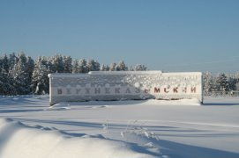
Спасибо за внимание!

